Slide 1


优化完善智能台灯
义务教育《信息科技》六年级下册
第3单元 制作智能小台灯
第 11 课
——控制系统优化
合肥市逍遥津小学 王珊珊

Slide 2






除了智能小台灯现有的功能之外，还可以设计哪些更加人性化的功能？
生活中还有哪些控制系统可以进行优化完善？
系统迭代优化的一般流程是怎样的？
如何利用超声波传感器实现坐姿提醒的功能？

Slide 3






除了智能小台灯现有的功能之外，还可以设计哪些更加人性化的功能？

Slide 4






想一想：如果要让智能小台灯变得更加贴心或是能够辅助学习，还可以设计什么样的新功能？
有待优化的功能 | 实现方法

Slide 5
针对同学们近视率逐年上升的趋势，可以选择给智能小台灯增加“提醒坐姿，防止近视”的功能。
思考下面的问题并做出选择
（1）在写字或阅读时，眼睛与桌面的理想距离通常需要保持在：
□20~30cm □30~40cm □40~50cm
（2）输入环节需要添加什么模块？
□声音传感器 □超声波传感器
□其他 ( )

Slide 6
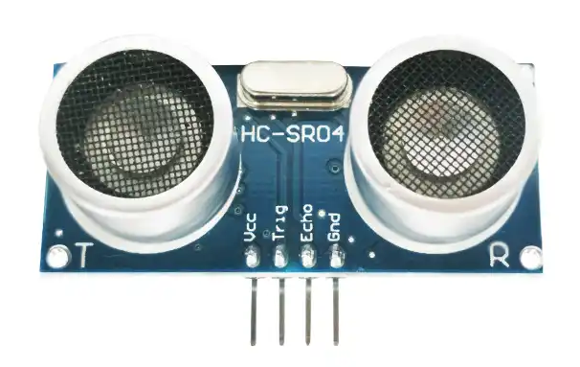
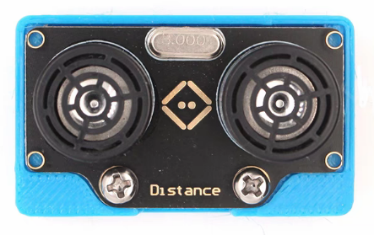

超声波传感器的工作原理
小结：它是通过发射超声波并测量其遇到障碍物反射回来的时间来计算距离。超声波传感器的探测距离为2cm-450cm。
A.障碍物
B.超声波

Slide 7
思考：利用超声波传感器进行坐姿提醒的控制过程是怎样的？并将下图补充完整。
计算（系统）
输入
输出
□是否文字提醒
□是否声音提醒

Slide 8
利用超声波传感器进行坐姿提醒的控制过程
如果
如果：眼睛距离超声波传感器的距离<30cm
那么：显示文字“请坐端正”
发出提醒声音
否则：不显示文字
停止声音
计算（系统）
眼睛距离超声波传感器
的距离是否<30cm？
输出
输入
反馈

Slide 9


如何利用超声波传感器实现坐姿提醒的功能？

Slide 10
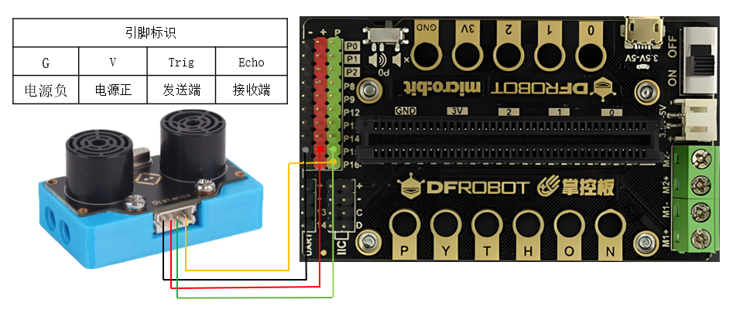
活动 1：安装超声波传感器

Slide 11
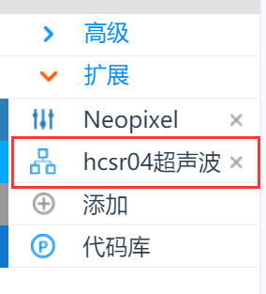
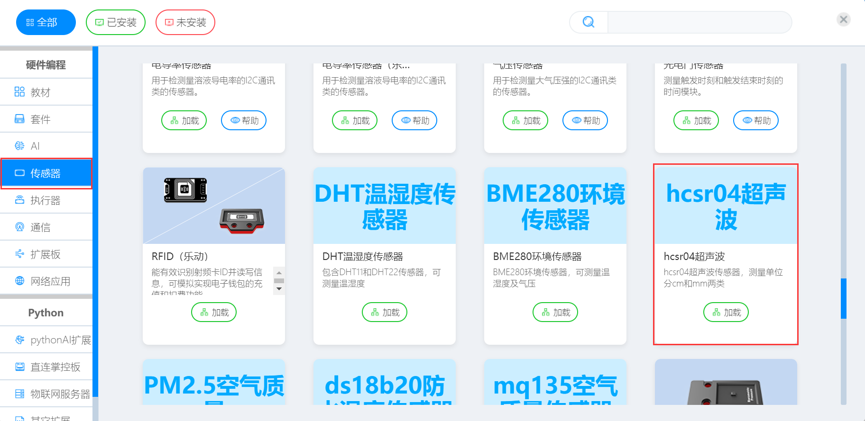
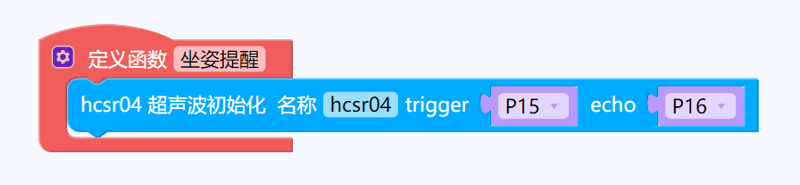
活动 2：搭建程序，测试运行
提示：首先需要在扩展中添加超声波模块，然后再进行超声波初始化。

Slide 12
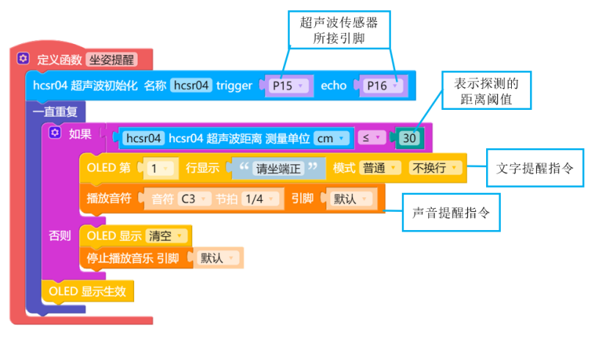
活动 2：搭建程序，测试运行
注意：超声波传感器的朝向，不要面向灯泡或是其它物体，而是面向眼睛的方向。

Slide 13
活动3：请说一说优化智能小台灯实现坐姿提醒功能的过程。
1. 在优化的过程中有哪些关键步骤？
注意：声音洪亮□
表达清晰□
描述准确□
感想丰富□
2. 在优化的过程中需要注意哪些问题？
3. 通过对智能小台灯的优化，你有什么感想？

Slide 14


系统迭代优化的一般流程是怎样的？

Slide 15
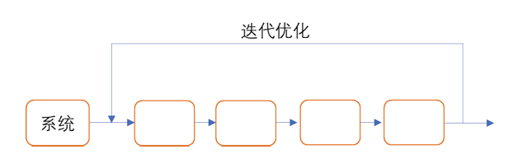
如果
请根据优化智能小台灯实现坐姿提醒功能的过程，归纳总结出系统迭代的一般流程：
小结：像这样，为了提高智能小台灯的功能和用户体验，对智能小台灯系统进行多次改进和更新的过程就是系统的迭代。
A-实施改进
B-设计改进方案
C-测试和验证
D-分析反馈

Slide 16
如果
本课总结：
本课通过给智能小台灯设计新的个性功能，让智能小台灯实现了 的功能，在整个探究学习过程中，通过引入 ，安装硬件，修改和完善程序，进一步优化了智能小台灯的 。
优化后的控制系统能够更好地适应用户需求，促使控制系统朝着更加智能、高效和可持续的方向发展。
A.超声波传感器
B.控制系统
C.坐姿提醒

Slide 17


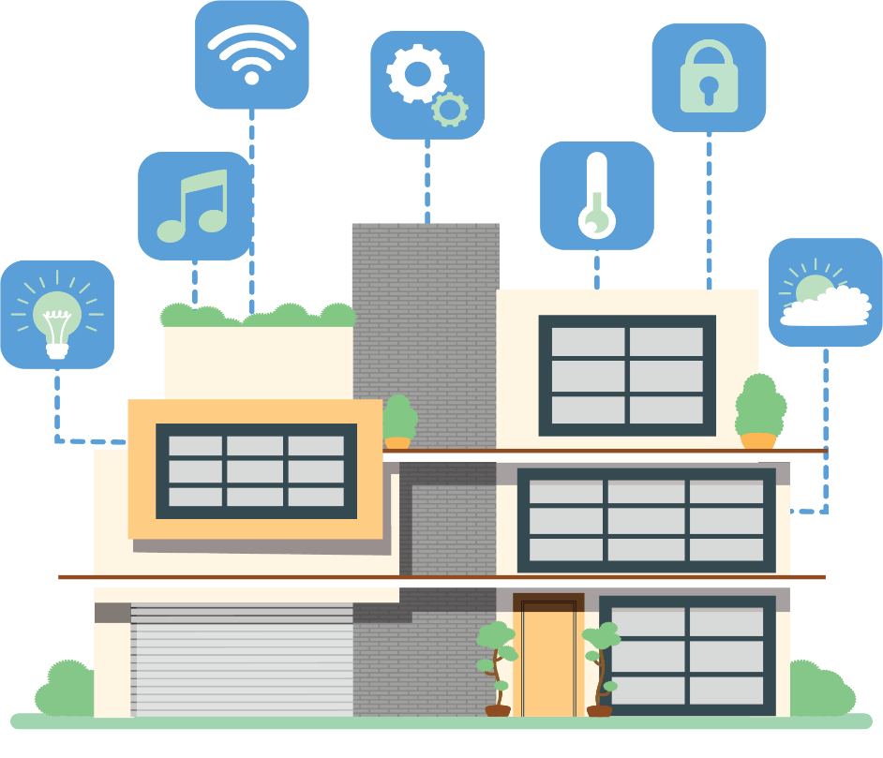

生活中还有哪些控制系统可以进行优化完善？

Slide 18
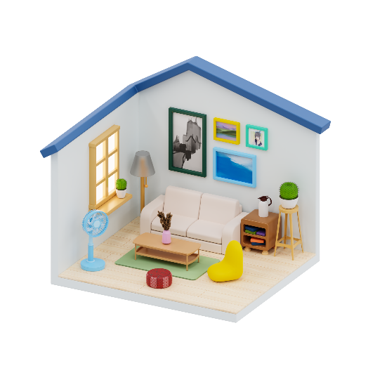




生活中还有哪些控制系统可以进行优化完善？请发散思维想一想并填写下来。
生活中的控制系统 | 优化完善的方向
如：小区路灯
Notes:
缩进不对，行距可以大点

Slide 19
义务教育《信息科技》六年级下册
第3单元 制作智能小台灯——反馈控制系统
第11课 优化完善智能台灯
让想象力带你飞翔
今天的学习塑造明天的世界

